Slide 1
Мастер-класс по изготовлению дидактической игры « Укрась ёлочку»
МК ДОУ №4 д/с «Красная шапочка»
Группа «Веселые горошины»
Воспитатель: Алсуфьева В.В.

Slide 2
Представляю вашему вниманию замечательную развивающую дидактическую игру «Укрась ёлочку».

Slide 3
Цель: Формирование у детей представлений о цвете и форме.
Задачи:
Формировать умение соотносить предметы по цвету, называть цвета. Различать и называть геометрические фигуры.
Развивать мелкую моторику, тактильные ощущения. Развивать речь, память, мышление, внимание.
Воспитывать интерес к математике.

Slide 4
Дидактическая игра помогает сделать любой учебный материал увлекательным, вызывает у детей глубокое удовлетворение, создает радостное рабочее настроение, облегчает процесс усвоения знаний.
Я хочу предложить вам изготовить дидактическую игру в домашних условиях и надеюсь , что эта игра будет одна из любимых дидактических игр.
В преддверии нового года дидактическая игра «Укрась ёлочку», будет актуальна и интересна детям.

Slide 5
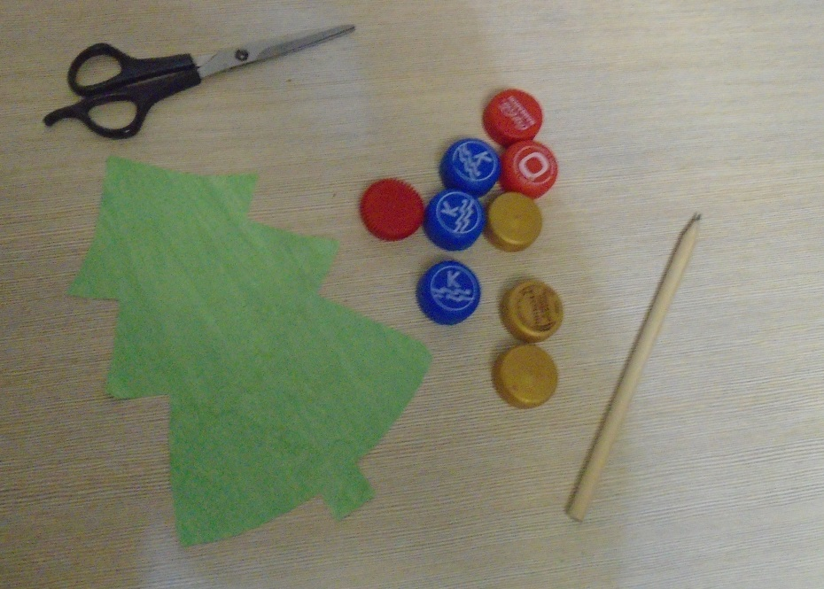
Для изготовления игры нам нужно цветной картон четырех цветов (красный, синий, зеленый, желтый). Трафарет ёлочки, крышечки от пластиковых бутылок, трех цветов ( жёлтого, синего, красного), ножницы, простой карандаш.

Slide 6
Обводим трафарет ёлочки, рисуем кружочки или обводим крышечки, всё вырезаем. Кружечки каждого цвета по количеству ёлочек

Slide 7
Наклеиваем кружечки примерно так как вы видите на фотографии, если у вас есть другого цвета крышечки от бутылок, можно добавить и кружочки такого цвета

Slide 8
Одна игра готова!

Slide 9
Теперь игру можно усложнить не только на закрепления цвета, но и формы. Вырезаем елочки, разноцветные фигуры для елочки и фигуры для накладывания, как это показано на фотографии ниже. Игра готова полностью !

Slide 10
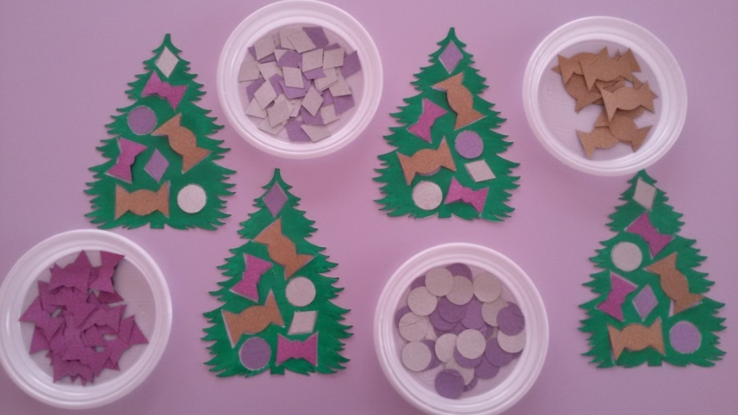
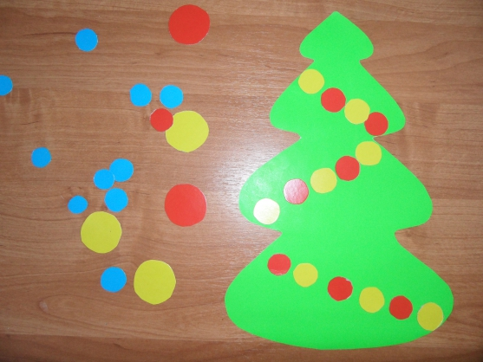
Вы можете украшения придумать сами и как их расположить на елочке, с каждым разом усложняя задачу по мере освоения детьми игры.

Slide 11
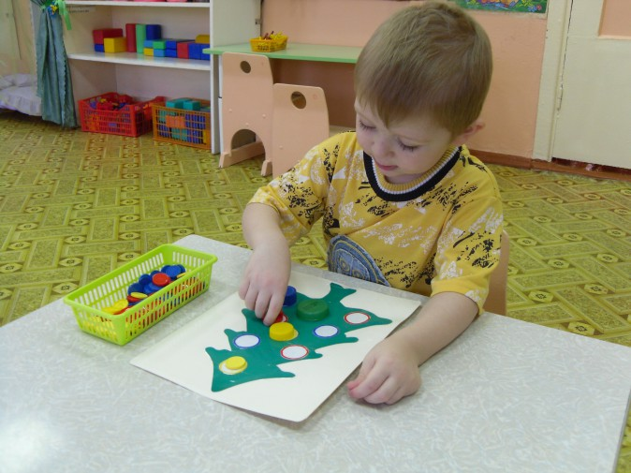
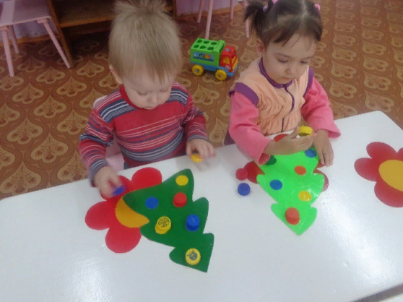
Желаем вам успеха!.

